Slide 1
数据库原理
第二章 关系数据库(续)

Slide 2
关系数据库
Student
学号 Sno | 姓名 Sname | 身份证 idcard | 性别 Ssex | 年龄 Sage | 所在系 Sdept
200215121 | 李勇 | 42000001 | 男 | 20 | CS
200215122 | 刘晨 | 42000002 | 女 | 19 | IS
200215123 | 王敏 | 42000003 | 女 | 18 | MA
200215125 | 张立 | 42000004 | 男 | 19 | IS
系号 Dno | 系名 Dname
CS | 计算机科学
IS | 信息专业
MA | 管理科学
Dept
(a)
Notes:
每一行是元组， 每一列是属性（型和值）。
列中的元素为该属性的值， 称为分量
每个属性的取值范围 属性的域，他是一个值的集合
候选键（键） 唯一标识元组。 可以有多个，也可以是多个属性的组合。
主键，唯一识别。 可以建索引
外键。
关系的性质：
列是同质的（Homogeneous）
② 列名唯一性：
③ 元组相异性：任意两个元组的候选码不能相同
④ 列序无关性，列的次序可以任意交换
⑤ 行序无关性，行的次序可以任意交换
⑥ 分量必须取原子值
一个关系只能对应一个关系模式，一个关系模式可对应多个关系
关系模式是关系的型，按其型装入数据值后形成关系
关系模式是相对静态的、稳定的，而关系是动态的、随时间变化的
一个关系数据库是相关关系的集合，而关系模型的结构是相关关系模式的集合。
实体完整性：主键中的属性即主属性不能取空值
参照完整性
用户自定义完整性
（1）定义属性是否允许为空值
（2）定义属性值的唯一性
（3）定义属性的取值范围
（4）定义属性的默认值
（5）定义属性间函数依赖关系
关系代数语言
用对关系的运算来表达查询要求
代表：ISBL
关系演算语言：用谓词来表达查询要求
元组关系演算语言
谓词变元的基本对象是元组变量
代表：APLHA, QUEL
域关系演算语言
谓词变元的基本对象是域变量
代表：QBE
具有关系代数和关系演算双重特点的语言
代表：SQL（Structured Query Language）

Slide 3
第二章 关系数据库
  2.1 关系模型概述
  2.2 关系数据结构
  2.3 关系的完整性
  2.4 关系代数
  2.5 关系演算
  2.6 小结

Slide 4
2.4 关系代数
（1）集合运算（并、交、差；广义笛卡尔积）
（2）关系运算（投影、选择、连接和除运算）
（3）扩充的关系运算（广义投影、外连接、半连接、聚集等）
Notes:
关系代数是一种抽象语言，通过对关系的运算来表达查询。
任何一种运算都是将一定的运算符作用于一定的运算对象上，得到预期的运算结果。所以运算对象、运算符、运算结果是运算的三大要素。
运算对象（一个或多个）、运算结果都是关系
根据运算符分类：
集合运算将关系看成元组的集合，其运算是以关系的行为元素来进行的，而关系运算不仅涉及到行而且涉及到列
扩充的关系运算是人们为了适应关系理论的发展而对关系运算进行的扩充表示。

Slide 5
概 述
表2.4 关系代数运算符
运算符 | 含义 | 运算符 | 含义
集合 运算 符 | ∪ - ∩ × | 并 差 交 笛卡尔积 | 比较运算符 | ＞ ≥ ＜ ≤ ＝ ≠ | 大于 大于等于 小于 小于等于 等于 不等于（<>,!=）

Slide 6
概 述(续)
表2.4 关系代数运算符（续）
运算符 | 含义 | 运算符 | 含义
专门的关系运算符 | σ π ÷ | 选择 投影 连接 除 | 逻辑运算符 | ¬ ∧ ∨ | 非 与 或

Slide 7
2.4 关系代数
（1）集合运算（并、交、差；广义笛卡尔积）
Notes:
传统的集合运算是二目运算，包括4种。
是否满足结合律、交换律？

Slide 8
1. 并（Union）
R和S
  具有相同的元（目）n（即两个关系都有n个属性）
  相应的属性取自同一个域
R∪S
  仍为n目关系，由属于R或属于S的元组组成
  R∪S = { t|t ∈ R∨t ∈S }
其中t是元组变量， t∈R表示t是R的一个元组
Notes:
N元关系
注：除了广义笛卡儿积外，其他运算中参与运算的两个关系必须是相容的同类关系。 即他们必须有相同的元数（列），且相应的属性值取自同一个域。（属性名可以不相同）

Slide 9

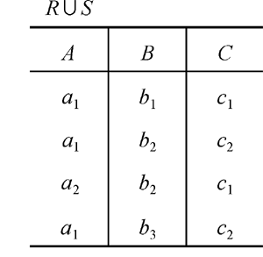

并(续)
Notes:
列数相同、域相同，合并重复的

Slide 10
2. 差（Difference）
R和S
  具有相同的目n
  相应的属性取自同一个域
R - S
  仍为n目关系，由属于R而不属于S的所有元组组成
R -S = { t|t∈R∧t∉S }

Slide 11
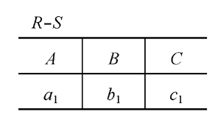
差(续)

Slide 12
3. 交（Intersection）
R和S
  具有相同的目n
  相应的属性取自同一个域
R∩S
  仍为n目关系，由既属于R又属于S的元组组成
  R∩S = { t|t ∈ R∧t ∈S }
  R∩S = R –(R-S）
Notes:
关系的交 可以用 差来表示，
这种可以用其他关系代数式表示的运算也叫做 非基本运算

Slide 13
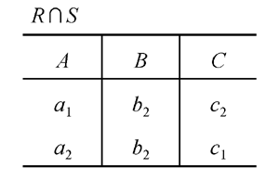
交 (续)

Slide 14
4. 笛卡尔积（Cartesian Product）
积，严格地讲应该是广义的笛卡尔积（Extended Cartesian Product）
R: n元关系，k₁个元组
S: m元关系，k₂个元组
R×S
  列：（n+m）列元组的集合
    元组的前n列是关系R的一个元组
    后m列是关系S的一个元组
  行：k₁×k₂个元组
    R×S = {t_{r} t_{s} |t_{r} ∈R ∧ t_{s}∈S }
Notes:
笛卡儿积， 是域上的运算。
这里的笛卡儿积的元素是元组

Slide 15
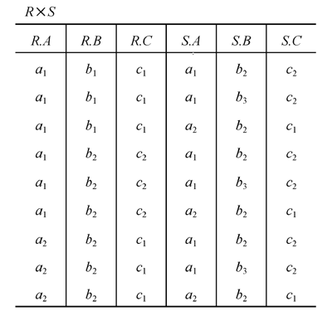
笛卡尔积(续)
Notes:
当两个关系中中如果出现了同名属性， 必须引入列的别名，来进行区别。

Slide 16
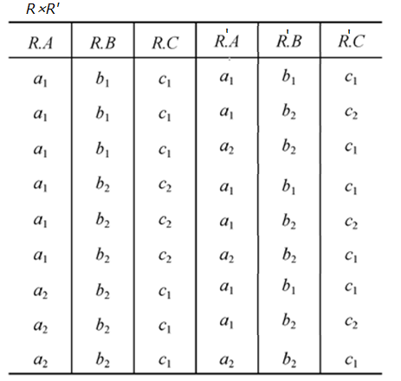
笛卡尔积(续)
Notes:
更为特殊的， 当R和其自身进行笛卡儿积时，就必须引入R的别名，例如R’，把表达式写成 或

Slide 17
2.4 关系代数
（2）关系运算（投影、选择、连接和除运算）

Slide 18
2.4.2 专门的关系运算
先引入几个记号
（1） R，t∈R，t[A_{i}]
设关系模式为R(A₁，A₂，…，A_{n})
它的一个关系设为R
t∈R表示t是R的一个元组
t[A_{i}]则表示元组t中相应于属性A_{i}的一个分量
例：t表示学生张三的一条记录， t[学号]表示他的学号

Slide 19
专门的关系运算(续)
（2） A，t[A]， A
  若A={A_{i1}，A_{i2}，…，A_{ik}}，其中A_{i1}，A_{i2}，…，A_{ik}是A₁，A₂，…，A_{n}中的一部分，则A称为属性列或属性组。
  t[A]=(t[A_{i1}]，t[A_{i2}]，…，t[A_{ik}])表示元组t在属性列A上诸分量的集合。
  例如A={学号，姓名}，那么t[学号,姓名]表示该元组t在两列上的取值(20180101，张三)
  A则表示{A₁，A₂，…，A_{n}}中去掉{A_{i1}，A_{i2}，…，A_{ik}}后剩余的属性组。

Slide 20
专门的关系运算(续)
  （3） t_{r} t_{s}
  R为n目关系，S为m目关系。
  t_{r} ∈R，t_{s}∈S， t_{r} t_{s}称为元组的连接(concatenation,串接)。
  t_{r} t_{s}是一个n + m列的元组，前n个分量为R中的一个n元组，后m个分量为S中的一个m元组。
    R×S = {t_{r} t_{s} |t_{r} ∈R ∧ t_{s}∈S }

Slide 21
专门的关系运算(续)
  （4）象集Z_{x}
  给定一个关系R（X，Z），X和Z为属性组。
  当t[X]=x时，x在R中的象集（Images Set）为：
  Z_{x}={t[Z]|t ∈R，t[X]=x}
  它表示R中属性组X上值为x的诸元组在Z上分量的集合

Slide 22

专门的关系运算(续)
x₁在R中的象集
Z_{x1} ={Z1，Z2，Z3}，
x₂在R中的象集
Z_{x2} ={Z2，Z3}，
x₃在R中的象集
Z_{x3}={Z1，Z3}
象集举例

Slide 23
专门的关系运算(续)
选择
投影
连接
除

Slide 24
专门的关系运算(续)
4) 学生-课程数据库:
学生关系Student、课程关系Course和选修关系SC
Student
学号 Sno | 姓名 Sname | 性别 Ssex | 年龄 Sage | 所在系 Sdept
200215121 | 李勇 | 男 | 20 | CS
200215122 | 刘晨 | 女 | 19 | IS
200215123 | 王敏 | 女 | 18 | MA
200215125 | 张立 | 男 | 19 | IS
(a)

Slide 25
专门的关系运算(续)
Course
课程号 Cno | 课程名 Cname | 先行课 Cpno | 学分 Ccredit
1 | 数据库 | 5 | 4
2 | 数学 |  | 2
3 | 信息系统 | 1 | 4
4 | 操作系统 | 6 | 3
5 | 数据结构 | 7 | 4
6 | 数据处理 |  | 2
7 | PASCAL语言 | 6 | 4
(b)

Slide 26
专门的关系运算(续)
SC
学号 Sno | 课程号 Cno | 成绩 Grade
200215121 | 1 | 92
200215121 | 2 | 85
200215121 | 3 | 88
200215122 | 2 | 90
200215122 | 3 | 80
(c)

Slide 27
1. 选择（Selection）
1) 选择又称为限制（Restriction）
2) 选择运算符的含义
  在关系R中选择满足给定条件的诸元组
  σ_{F}(R) = {t|t∈R∧F(t)= '真'}
  F：选择条件，是一个逻辑表达式，基本形式为：
  X₁θY₁
Notes:
F表示选择条件，作为逻辑表达式，取逻辑True和False
其中 是比较运算符，可以是大于 小于 等。。。
X1 Y2可以是属性名， 或者是常量， 或者是简单函数。
在基本的选择条件上，可以进一步做逻辑运算， 进行 与或非的运算。

Slide 28
选择（续）
3) 选择运算是从关系R中选取使逻辑表达式F为真的元组，是从行的角度进行的运算
σ
Notes:
结果产生同类的关系

Slide 29
选择（续）
[例1] 查询信息系（IS系）全体学生
σ_{Sdept} _{= 'IS'} (Student)
或 σ_{[5] ='IS'} (Student)
结果：
Student
学号 Sno | 姓名 Sname | 性别 Ssex | 年龄 Sage | 所在系 Sdept
200215121 | 李勇 | 男 | 20 | CS
200215122 | 刘晨 | 女 | 19 | IS
200215123 | 王敏 | 女 | 18 | MA
200215125 | 张立 | 男 | 19 | IS
Sno | Sname | Ssex | Sage | Sdept
200215122 | 刘晨 | 女 | 19 | IS
200215125 | 张立 | 男 | 19 | IS

Slide 30
选择（续）
[例2] 查询年龄小于20岁的学生
σ_{Sage < 20}(Student)
或 σ_{[4] < 20}(Student)
Student
学号 Sno | 姓名 Sname | 性别 Ssex | 年龄 Sage | 所在系 Sdept
200215121 | 李勇 | 男 | 20 | CS
200215122 | 刘晨 | 女 | 19 | IS
200215123 | 王敏 | 女 | 18 | MA
200215125 | 张立 | 男 | 19 | IS

Slide 31
选择（续）
[例2] 查询年龄小于20岁的学生
σ_{Sage < 20}(Student)
或 σ_{[4] < 20}(Student)
结果：
Sno | Sname | Ssex | Sage | Sdept
200215122 | 刘晨 | 女 | 19 | IS
200215123 | 王敏 | 女 | 18 | MA
200215125 | 张立 | 男 | 19 | IS

Slide 32
2. 投影（Projection）
1）投影运算符的含义
  从R中选择出若干属性列组成新的关系
  π_{A}(R) = { t[A] | t ∈R }
    A：R中的属性列
Notes:
投影运算是在关系咧上进行的选择，结果产生不同类的关系。

Slide 33
2. 投影（Projection）
2）投影操作主要是从列的角度进行运算
  但投影之后不仅取消了原关系中的某些列，而且还可能取消某些元组（避免重复行）
π

Slide 34
投影（续）
[例3] 查询学生的姓名和所在系
  即求Student关系上学生姓名和所在系两个属性上的投影
  π_{Sname，Sdept}(Student)
  或 π_{[2]，[5]}(Student)
Student
学号 Sno | 姓名 Sname | 性别 Ssex | 年龄 Sage | 所在系 Sdept
200215121 | 李勇 | 男 | 20 | CS
200215122 | 刘晨 | 女 | 19 | IS
200215123 | 王敏 | 女 | 18 | MA
200215125 | 张立 | 男 | 19 | IS

Slide 35
投影（续）
Sname | Sdept
李勇 | CS
刘晨 | IS
王敏 | MA
张立 | IS

Slide 36
投影（续）
[例4] 查询学生关系Student中都有哪些系
π_{Sdept}(Student)
Student
学号 Sno | 姓名 Sname | 性别 Ssex | 年龄 Sage | 所在系 Sdept
200215121 | 李勇 | 男 | 20 | CS
200215122 | 刘晨 | 女 | 19 | IS
200215123 | 王敏 | 女 | 18 | MA
200215125 | 张立 | 男 | 19 | IS

Slide 37
投影（续）
[例4] 查询学生关系Student中都有哪些系
π_{Sdept}(Student)
结果：
Sdept
CS
IS
MA

Slide 38
3. 连接（Join）
1）连接也称为θ连接
2）连接运算的含义
  从两个关系的笛卡尔积中选取属性间满足一定条件的元组
  R S = { | t_{r} ∈ R∧t_{s} ∈S∧t_{r}[A] θ t_{s}[B] }
    A和B：分别为R和S上度数(列数)相等且可比的属性组
    θ：比较运算符
  连接运算从R和S的广义笛卡尔积R×S中选取（R关系）在A属性组上的值与（S关系）在B属性组上值满足比较关系θ的元组
AθB
t_{r} t_{s}
  R S = σ_{R.A θ S.B}(R × S)
AθB
Notes:
含义：从R S中选取R关系在A属性组上的值 与 S关系在B属性满足0关系的元组，构成一个新关系
1）连接也称为θ连接
2）连接运算的含义
从两个关系的笛卡尔积中选取属性间满足一定条件的元组
R S = { | t_{r} ∈ R∧t_{s} ∈S∧t_{r}[A] θ t_{s}[B] }
A和B：分别为R和S上度数(列数)相等且可比的属性组
θ：比较运算符
连接运算从R和S的广义笛卡尔积R×S中选取（R关系）在A属性组上的值与（S关系）在B属性组上值满足比较关系θ的元组

Slide 39
3. 连接（Join）
连接运算：连接也称为θ连接。它从两个关系的笛卡尔积中选取属性间满足一定条件的元组。
R ⋈ S={tr ts|(tr∈R)∧(ts ∈ S) ∧ tr[A] θ ts[B]}
^{AθB}
①
②
= σ R. A θ S. B(R×S)
含义：从R × S中选取R关系在A属性组上的值与S关系在B属性组上值满足θ关系的元组。
比较运算符
大于连接：θ为“>”的连接。
等值连接：θ为“=”的连接。
R ⋈ S= σR. A = S. B(R×S)
A=B
例：
Notes:
含义：从R S中选取R关系在A属性组上的值 与 S关系在B属性满足0关系的元组，构成一个新关系
1）连接也称为θ连接
2）连接运算的含义
从两个关系的笛卡尔积中选取属性间满足一定条件的元组
R S = { | t_{r} ∈ R∧t_{s} ∈S∧t_{r}[A] θ t_{s}[B] }
A和B：分别为R和S上度数(列数)相等且可比的属性组
θ：比较运算符
连接运算从R和S的广义笛卡尔积R×S中选取（R关系）在A属性组上的值与（S关系）在B属性组上值满足比较关系θ的元组

Slide 40
连接(续)
3）两类常用连接运算
  等值连接（equijoin）
    什么是等值连接
      θ为“＝”的连接运算称为等值连接
    等值连接的含义
      从关系R与S的广义笛卡尔积中选取A、B属性值相等的那些元组，即等值连接为：
    R S = { | t_{r} ∈R∧t_{s} ∈S∧t_{r}[A] = t_{s}[B] }
A=B
t_{r} t_{s}
  R S = σ_{R.A = S.B}(R × S)
A=B

Slide 41
连接(续)
自然连接：
  设R、S有同名属性 Bi ( i=1,2….k)
  R ⋈ S = {t_{r} t_{s} | t_{r} ∈R ∧ t_{s} ∈S ∧ t_{r}[B] = t_{s}[B] }
  R⋈S=Π_{无重复属性名表} (σR.Bi=S.Bi (R×S))
①笛卡尔积
②选同名属性值也相同的行
  ③选择列并去掉重复属性
Notes:
自然连接（Natural join）
自然连接是一种特殊的等值连接
两个关系中进行比较的分量必须是相同的属性组
在结果中把重复的属性列去掉
自然连接的含义
R和S具有相同的属性组B
R S = { | t_{r} ∈R∧t_{s} ∈S∧t_{r}[B] = t_{s}[B] }
自然连接要求R和S有同名属性，其连接结果为满足同名属性值也对应相同，并且去掉重复属性后的连接元组集合。自然连接的运算步骤可分解为：
（1）计算R X S
（2）选择满足各个等值条件的元组
（3）去掉重复属性 S.B…

Slide 42
连接(续)
  自然连接（Natural join）
    自然连接是一种特殊的等值连接
        两个关系中进行比较的分量必须是相同的属性组
        在结果中把重复的属性列去掉
    自然连接的含义
    R和S具有相同的属性组B
  R S = { | t_{r} ∈R∧t_{s} ∈S∧t_{r}[B] = t_{s}[B] }
t_{r} t_{s}
  R S = π无重复属性名表 ₍σ R.B1 = S.B1 ∧ … ∧ R.Bk = S.Bk (R × S)）
Notes:
自然连接要求R和S有同名属性，其连接结果为满足同名属性值也对应相同，并且去掉重复属性后的连接元组集合。自然连接的运算步骤可分解为：
（1）计算R X S
（2）选择满足各个等值条件的元组
（3）去掉重复属性 S.B…

Slide 43
连接(续)
4）一般的连接操作是从行的角度进行运算。
自然连接还需要取消重复列，所以是同时从行和列的角度进行运算。
R
AθB
S

Slide 44
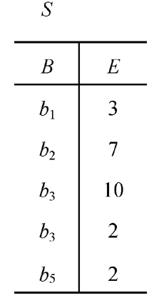
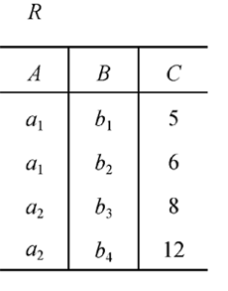
连接(续)
[例5]关系R和关系S 如下所示：
R S
C＜E
R S
R.B=S.B
R S
Notes:
连接， 等值连接， 自然连接

Slide 45
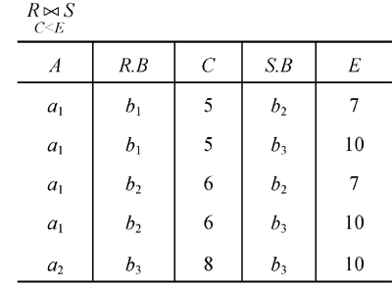
连接(续)
一般连接 R S的结果如下：
C＜E

Slide 46
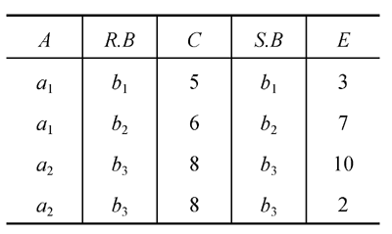
连接(续)
等值连接 R S 的结果如下：
R.B=S.B

Slide 47
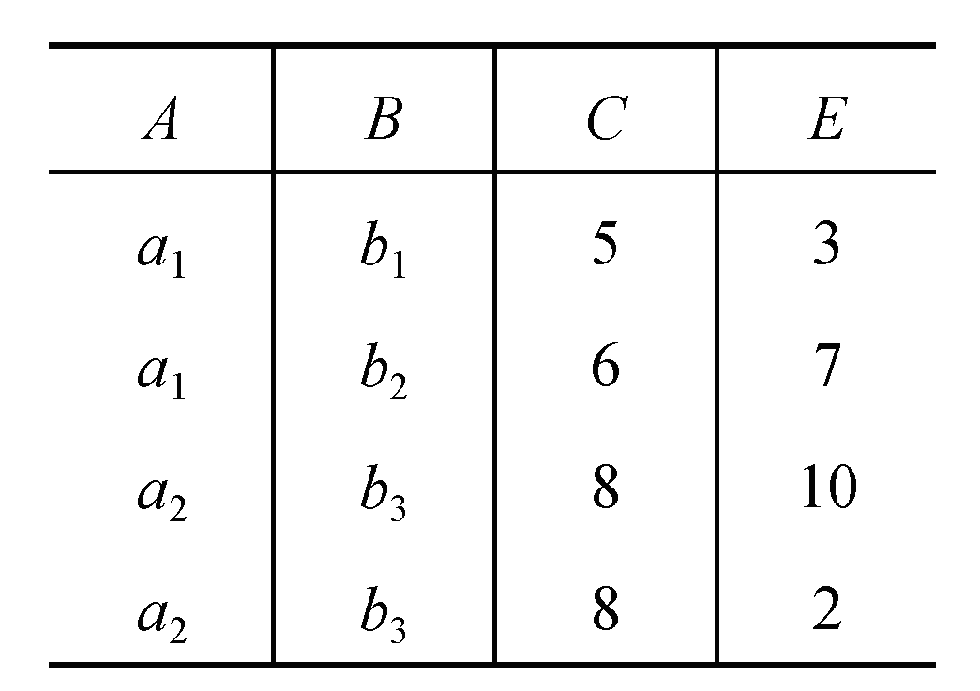
连接(续)
自然连接 R S的结果如下：

Slide 48
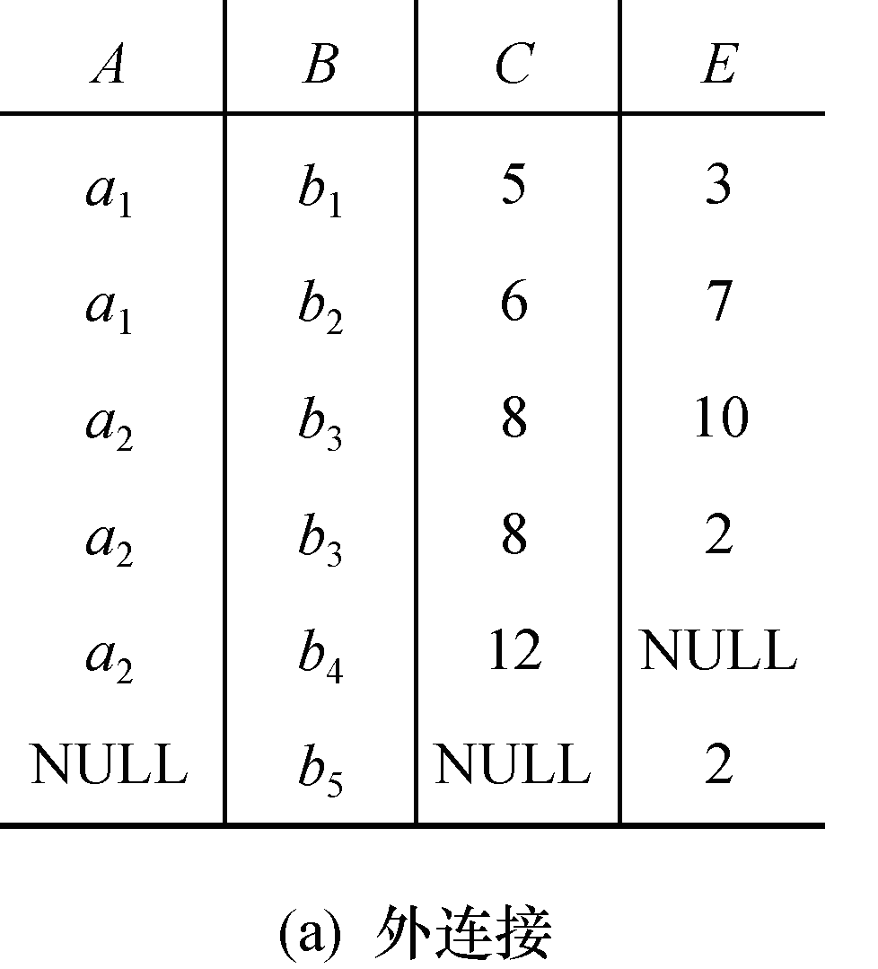
连接(续)
[例5]关系R和关系S 如下所示：
Notes:
两个关系R和S在做自然连接时，选择两个关系在公共属性上值相等的元组构成新的关系。此时，关系R中某些元组有可能在S中不存在公共属性上值相等的元组，从而造成了R中的这些元组在操作时被舍弃了，同样，S中某些元组也可能被舍弃。 这些被舍弃的元组，称为 悬浮元组（Dangling Tuple）。

Slide 49




连接(续)
外连接
  如果把舍弃的元组也保存在结果关系中，而在其他属性上填空值(Null)，这种连接就叫做外连接（OUTER JOIN）。
左外连接
  如果只把左边关系R中要舍弃的元组保留就叫做左外连接(LEFT OUTER JOIN或LEFT JOIN)
右外连接
  如果只把右边关系S中要舍弃的元组保留就叫做右外连接(RIGHT OUTER JOIN或RIGHT JOIN)。

Slide 50
连接(续)
下图是例5中关系R和关系S的外连接
Notes:
外连接
如果把舍弃的元组也保存在结果关系中，而在其他属性上填空值(Null)，这种连接就叫做外连接（OUTER JOIN）。 （全外连接）

Slide 51
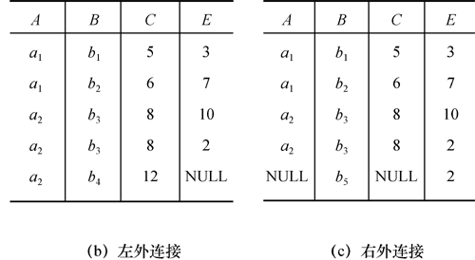
连接(续)
图(b)是例5中关系R和关系S的左外连接,图(c)是右外连接
Notes:
左外连接
如果只把左边关系R中要舍弃的元组保留就叫做左外连接(LEFT OUTER JOIN或LEFT JOIN)
右外连接
如果只把右边关系S中要舍弃的元组保留就叫做右外连接(RIGHT OUTER JOIN或RIGHT JOIN)。

Slide 52
4. 除（Division）
给定关系R (X，Y) 和S (Y，Z)，其中X，Y，Z为属性组。
R中的Y与S中的Y可以有不同的属性名，但必须出自相同的域集。
R与S的除运算得到一个新的关系P(X)。
定义：关系R除以关系S得到的结果为关系P，则P包含所有在R，但不在S中的属性及其值，并且T的元组和S的元组的所有组合都在R中。
P是R中满足下列条件的元组在 X 属性列上的投影：
元组在X上分量值x的象集Y_{x}包含S在Y上投影的集合，记作：
  R÷S = {t_{r} [X] | t_{r} ∈ R ∧ ∏_{Y} (S) ⊆ Y_{x} }
  Y_{x}：x在R中的象集，x = t_{r}[X]
Notes:
关系R除以关系S得到的结果为关系P，则P包含所有在R，但不在S中的属性及其值，并且T的元组和S的元组的所有组合都在R中。
除：
（1）是笛卡儿积的逆运算
（2）

Slide 53
除(续)
2）除操作是同时从行和列角度进行运算
R
÷
S

Slide 54
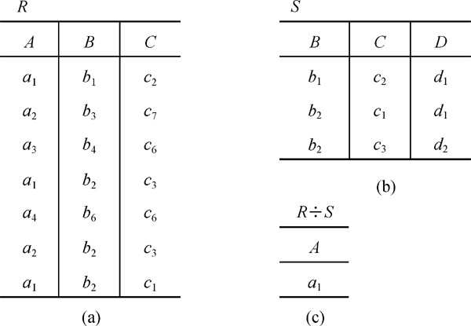
除(续)
[例6]设关系R、S分别为下图的(a)和(b)，R÷S的结果为图(c)

Slide 55
分析
在关系R中，A可以取四个值{a1，a2，a3，a4}
  a₁的象集为 {(b₁，c₂)，(b₂，c₃)，(b₂，c₁)}
  a₂的象集为 {(b₃，c₇)，(b₂，c₃)}
  a₃的象集为 {(b₄，c₆)}
  a₄的象集为 {(b₆，c₆)}
S在(B，C)上的投影为
{(b1，c2)，(b2，c1)，(b2，c3) }
只有a₁的象集包含了S在(B，C)属性组上的投影
所以 R÷S ={a₁}

Slide 56
5．综合举例
以学生-课程数据库为例 (P56)
[例7] 查询至少选修1号课程和3号课程的学生号码
  首先建立一个临时关系K：
  然后求：π_{Sno,Cno}(SC)÷K
Cno
1
3

Slide 57
综合举例(续)
例 7续 π_{Sno,Cno}(SC)
200215121象集{1，2，3}
200215122象集{2，3}
K={1，3}
于是：π_{Sno,Cno}(SC)÷K={200215121}
Sno | Cno
200215121 | 1
200215121 | 2
200215121 | 3
200215122 | 2
200215122 | 3

Slide 58
除（Division）
R
S
关系代数定义了除运算。但实际应用中，当关系R真包含了关系S时，R÷S才有意义。
R能被S除尽的充分必要条件是：
R中的属性包含S中的所有属性；R中有一些属性不出现在S中。
设R为r元、S为s元关系(r>s>0)，当关系R真包含了关系S时，R÷S可用下式计算：
R÷S =Π _{1,2,…r-s} (R)-Π _{1,2,…r-s} ((Π _{1,2,…r-s} (R)×S)-R)
【例2.8】设R(S#,P#)、W1(P#)、W2(P#)、W3(P#)。
则R÷W1可表示为：
ΠS#(R)-ΠS#((ΠS#(R)×W1)-R)
同理可列出另外两式。

Slide 59
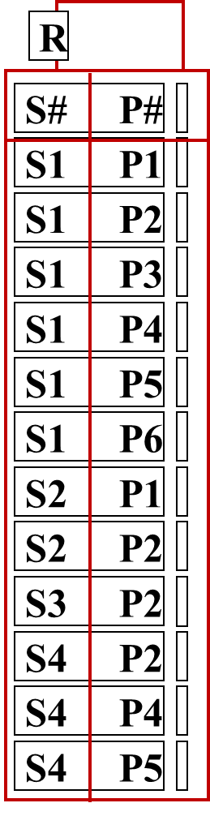
除（续）
除法示例(例2.8):
W1
W3
P#
P#
P1
P1
R
÷
W1
R
÷
W2
R
÷
W3
P2
S#
S#
W2
P3
S#
P#
P4
S1
S1
P5
S1
P2
P4
P6
S2
S4
例R÷Wi的运算结果可理解为：
R中包含Wi属性值的那些元组在R与Wi的属性名之差（即S#）上的投影。

Slide 60
除（续）
设学生-课程数据库(S、SC、C)
例：查所选课程包含学生210101所选全部课程的学生号和姓名。
①
②
目标A1、A2
∏ sno,sname( S) ⋈ (∏ _{sno，cno}(SC) ÷ ∏ _{cno} (σ_{sno=210101} (SC)))
例：查询选修了全部课程的学生学号与姓名。
∏ _{sno,sname}( S) ⋈
(∏ _{sno，cno}(SC) ÷ ∏ _{cno} ( (C)))

Slide 61

除（小结）
P= R÷S = {t_{r} [X] | t_{r} ∈ R ∧ ∏ _{Y} (S) ⊆ Y_{x} }
R（X，Y）
S（Y，Z）
（1）求∏ _{X} （R） -> R’(X)
（2）求 ∏ _{Y} (S) -> S’(Y)
（3）Yx为X在R上的象集
（4） P为象集Yx包含了∏ _{Y} (S) 的xi
Notes:
R是形如R（X，Y）的关系，而S是形如S（Y，Z）的关系（这里需要指出，关系S中参与除法运算的属性应是Y），同时定义所得商关系为P，下面我们来进行梳理；
首先，我们直观的理解，R÷S就是：
在R中寻找那些与 ∏Y(S) 中的所有元组都有关系的∏X(R) 的子集（或者说元组）。
显然由于关系P是关系R在属性X上的投影的子集，因此一定考虑到列计算，也就是投影运算，而关系P与∏Y(S) （记为S（Y））的笛卡尔积包含于R（X，Y）中，这意味着我们需要用到笛卡尔积运算，除此之外，我们暂且无法看出还需要进行什么运算。
要用基本运算表示除法，我们理所当然的根据上面的分析，先求出∏X(R) 、 ∏Y(S) 两项，而由于最终得到的结果T是这两个关系的笛卡尔积的子集，因此我们不妨先做笛卡尔积，得到∏X(R)×∏Y(S) ，不妨记作R′ （形如R′（X，Y）），而定义指出，关系P是那些包含在关系R中但不在S中的属性及其值（也就是说，P是一个形如P（X）的关系），另外，我们注意到关系P和S（Y）的笛卡尔积必须包含在关系R中，因而，此时我们需要做的事情是找到那些是∏X(R) 的子集但与S（Y）的笛卡尔积不包含于关系R的R′ 的元组，从而得到R′−R ，记为R′′ ，此时我们距离得到正确结果只有一步之遥。显然，R′′ 在X上的投影是包含于R在X上的投影的，但他们确实无法通过与S（Y）做笛卡尔积得到包含于关系R的的关系，那么R在X上的投影在刨除了这些元组后得到的关系当然是符合定义要求的关系P了，从而我们得到最后的表达式：

Slide 62
综合举例(续)
[例 8] 查询选修了2号课程的学生的学号。
π_{Sno}（σ_{Cno='2'}（SC））
＝｛ 200215121，200215122｝

Slide 63
综合举例(续)
[例9] 查询至少选修了一门其直接先行课为5号课程的
的学生姓名
π_{Sname}(σ_{Cpno='5'}(Course SC Student))
或
π_{Sname}(σ_{Cpno='5'}(Course) SC π_{Sno，Sname}(Student))
或
π_{Sname} (π_{Sno} (σ_{Cpno='5'} (Course) SC) π_{Sno，Sname} (Student))

Slide 64
综合举例(续)
[例10] 查询选修了全部课程的学生号码和姓名。
π_{Sno，Cno}（SC）÷π_{Cno}（Course） π_{Sno，Sname}（Student）

Slide 65
5. 扩充的关系运算
(1) 广义投影 : Π_{E1, E2 …En}(R)
(2) 赋值: R <- S
(3) 外连接 : R和S自然连接时，保留原该舍弃的元组，
同时在这些元组新增加的属性上填空值（NULL）
(4) 半连接：R和S的自然连接只在关系R(或关系S)的
属性集上的投影。
R和S的半连接记为R ⋉ S
见教材例:
(5) 聚集: G 聚集函数名(属性) (关系表达式)

Slide 66
扩充的关系运算
（6）外部并:由R和S中的所有属性(无重复)组成, 其元组由属于R或属于S的元组组成, 并在增加的属性填上空值。
说明：R、S可不同类
R与S的外部并
W
X
Y
Z
R
S
W
X
Y
X
Y
Z
a b c null
b b f null
c a d null
null b c d
null a d b
null e f g
a b c
b b f
c a d
b c d
a d b
e f g
(a)
(b)

Slide 67
5. 扩充的关系运算
（7）重命名
①ρx(E):返回表达式E的结果，并把名字x赋给E。
②ρx(A1，A2，……，An)(E):
其含义为返回表达式E的结果，并把名字x赋给E，
同时将各属性更名为A1，A2，……，An。
例: 设R(姓名,课程,成绩),求数学成绩比王红高的学生名
∏S.姓名(
(σ课程=‘数学’∧姓名=‘王红’(R))
⋈ ( σ 课程=‘数学’ ρS(R))
R.成绩<S.成绩
)

Slide 68
小结
关系代数运算
  关系代数运算
    并、差、交、笛卡尔积、投影、选择、连接、除
  基本运算
    并、差、笛卡尔积、投影、选择
  交、连接、除
    可以用5种基本运算来表达
    引进它们并不增加语言的能力，但可以简化表达

Slide 69
小结(续)
关系代数表达式
  关系代数运算经有限次复合后形成的式子
典型关系代数语言
  ISBL（Information System Base Language）
    由IBM United Kingdom研究中心研制
    用于PRTV（Peterlee Relational Test Vehicle）实验系统

Slide 70
第二章 关系数据库
  2.1 关系模型概述
  2.2 关系数据结构
  2.3 关系的完整性
  2.4 关系代数
  2.5 关系演算
  2.6 小结

Slide 71
2.5 关系演算
关系演算
  以数理逻辑中的谓词演算为基础
按谓词变元不同 进行分类
  1.元组关系演算：
  以元组变量作为谓词变元的基本对象
  元组关系演算语言ALPHA
  2.域关系演算：
  以域变量作为谓词变元的基本对象
  域关系演算语言QBE

Slide 72
2.5.1 元组关系演算语言ALPHA
由E.F.Codd提出
  INGRES所用的QUEL语言是参照ALPHA语言研制的
语句
  检索语句
    GET
  更新语句
    PUT，HOLD，UPDATE，DELETE，DROP

Slide 73
一、检索操作
语句格式：
GET 工作空间名 [（定额）]（表达式1）
[：操作条件] [DOWN/UP 表达式2]
  定额：规定检索的元组个数
    格式： 数字
  表达式1：指定语句的操作对象
    格式：
    关系名| 关系名. 属性名| 元组变量. 属性名| 集函数 [，… ]
  操作条件：将操作结果限定在满足条件的元组中
    格式： 逻辑表达式
  表达式2：指定排序方式
    格式： 关系名. 属性名| 元组变量. 属性名[，… ]

Slide 74
一、检索操作
（1）简单检索
GET 工作空间名 （表达式1）
  [例1] 查询所有被选修的课程号码。
  GET W (SC.Cno)
  [例2] 查询所有学生的数据。
  GET W (Student)

Slide 75
（2）限定的检索
格式
  GET 工作空间名（表达式1）：操作条件
  [例3]查询信息系(IS)中年龄小于20岁的学生的学号和年龄
  GET W (Student.Sno，Student.Sage):
  Student.Sdept='IS'∧ Student.Sage<20

Slide 76
（3）带排序的检索
格式
  GET 工作空间名（表达式1）[：操作条件]
  DOWN/UP 表达式2
[例4]查询计算机科学系(CS)学生的学号、年龄，结果按年龄降
序排序
  GET W (Student.Sno，Student.Sage):
  Student.Sdept='CS‘ DOWN Student.Sage

Slide 77
（4）带定额的检索
格式
GET 工作空间名（定额）（表达式1）
  [：操作条件] [DOWN/UP 表达式2]
  [例5] 取出一个信息系学生的学号。
  GET W (1) (Student.Sno):
  Student.Sdept='IS'
  [例6] 查询信息系年龄最大的三个学生的学号及其年龄，结果按年龄降序排序。
  GET W (3) (Student.Sno，Student.Sage):
  Student.Sdept='IS' DOWN Student.Sage

Slide 78
（5）用元组变量的检索
元组变量的含义
  表示可以在某一关系范围内变化（也称为范围变量Range Variable）
元组变量的用途
  ① 简化关系名：设一个较短名字的元组变量来代替较长的关系名。
  ② 操作条件中使用量词时必须用元组变量。
定义元组变量
  格式：RANGE 关系名 变量名
  一个关系可以设多个元组变量

Slide 79
(6) 用存在量词的检索
操作条件中使用量词时必须用元组变量
  [例8] 查询选修2号课程的学生名字。
    RANGE SC X
    GET W (Student.Sname): ∃X(X.Sno=Student.Sno∧X.Cno='2')
  [例9] 查询选修了这样课程的学生学号，其直接先行课是6号课程。
    RANGE Course CX
    GET W (SC.Sno):
    ∃CX (CX.Cno=SC.Cno∧CX.Pcno='6')

Slide 80
用存在量词的检索(续)
[例10]查询至少选修一门其先行课为6号课程的学生名字
RANGE Course CX
SC SCX
GET W (Student.Sname): ∃SCX (SCX.Sno=Student.Sno∧
∃CX (CX.Cno=SCX.Cno∧CX.Pcno='6'))
前束范式形式：
GET W (Student.Sname):
∃SCX∃CX (SCX.Sno=Student.Sno∧
CX.Cno=SCX.Cno∧CX.Pcno='6')

Slide 81
（7）带有多个关系的表达式的检索
[例11] 查询成绩为90分以上的学生名字与课程名字。
  RANGE SC SCX
  GET W(Student.Sname，Course.Cname):
  ∃SCX (SCX.Grade≥90 ∧
  SCX.Sno=Student.Sno∧
  Course.Cno=SCX.Cno)

Slide 82

（8）用全称量词的检索
[例12] 查询不选1号课程的学生名字
  RANGE SC SCX
  GET W (Student.Sname):
  SCX (SCX.Sno≠Student.Sno∨SCX.Cno≠'1')
  用存在量词表示：
  RANGE SC SCX
  GET W (Student.Sname):
  ¬∃SCX (SCX.Sno=Student.Sno∧SCX.Cno='1')

Slide 83
（9）用两种量词的检索
[例13] 查询选修了全部课程的学生姓名。
  RANGE Course CX
  SC SCX
  GET W (Student.Sname):
  CX ∃SCX (SCX.Sno=Student.Sno∧
  SCX.Cno=CX.Cno)

Slide 84
（10）用蕴函（Implication）的检索
  [例14] 查询最少选修了200215122学生所选课程的学生学号
RANGE Couse CX
SC SCX
SC SCY
GET W (Student.Sno): CX(∃SCX
(SCX.Sno=‘200215122'∧SCX.Cno=CX.Cno) ∃SCY(SCY.Sno=Student.Sno∧ SCY.Cno= CX.Cno))

Slide 85
（11）聚集函数
常用聚集函数（Aggregation function）或内部函数（Build-in function）
函数名 | 功能
COUNT | 对元组计数
TOTAL | 求总和
MAX | 求最大值
MIN | 求最小值
AVG | 求平均值
关系演算中的聚集函数

Slide 86
聚集函数(续)
[例15] 查询学生所在系的数目。
  GET W ( COUNT(Student.Sdept) )
  COUNT函数在计数时会自动排除重复值。
[例16] 查询信息系学生的平均年龄
GET W (AVG(Student.Sage):
Student.Sdept='IS’ )

Slide 87
二、更新操作
(1) 修改操作
(2) 插入操作
(3) 删除操作

Slide 88
（1）修改操作步骤
① 用HOLD语句将要修改的元组从数据库中读到工作空间中
    HOLD 工作空间名（表达式1）[：操作条件 ]
    HOLD语句是带上并发控制的GET语句
② 用宿主语言修改工作空间中元组的属性
③ 用UPDATE语句将修改后的元组送回数据库中
  UPDATE 工作空间名

Slide 89
修改操作(续)
[例17] 把200215121学生从计算机科学系转到信息系。
HOLD W (Student.Sno， Student.Sdetp):
Student.Sno=‘200215121'
  （从Student关系中读出95007学生的数据）
MOVE 'IS' TO W.Sdept
  （用宿主语言进行修改）
UPDATE W
  （把修改后的元组送回Student关系）

Slide 90
（2）插入操作
步骤
  ① 用宿主语言在工作空间中建立新元组
  ② 用PUT语句把该元组存入指定关系中
    PUT 工作空间名 （关系名）
PUT语句只对一个关系操作，关系演算中的聚集函数

Slide 91
插入操作(续)
[例18] 学校新开设了一门2学分的课程“计算机组织与结构”，其课程号为8，直接先行课为6号课程。插入该课程元组
MOVE '8' TO W.Cno
MOVE '计算机组织与结构' TO W.Cname
MOVE '6' TO W.Cpno
MOVE '2' TO W.Ccredit
PUT W (Course)

Slide 92
（3）删除操作
步骤
① 用HOLD语句把要删除的元组从数据库中读到工作空间中
② 用DELETE语句删除该元组
  DELETE 工作空间名

Slide 93
删除操作(续)
[例19] 200215125学生因故退学，删除该学生元组
HOLD W (Student): Student.Sno=‘200215125'
DELETE W

Slide 94
删除操作(续)
[例20] 将学号200215121改为200215126
HOLD W (Student): Student.Sno=‘200215121'
DELETE W
MOVE ‘200215126' TO W.Sno
MOVE '李勇' TO W.Sname
MOVE '男' TO W.Ssex
MOVE '20‘ TO W.Sage
MOVE 'CS' TO W.Sdept
PUT W (Student)

Slide 95
删除操作(续)
[例21] 删除全部学生
  HOLD W (Student)
  DELETE W
为保证参照完整性 ，删除Student中元组时相应地要删除SC中的元组
HOLD W (SC)
  DELETE W

Slide 96
小结：元组关系演算语言ALPHA
检索操作 GET
  GET 工作空间名 [（定额）]（表达式1）
  [：操作条件] [DOWN/UP 表达式2]
插入操作
  建立新元组--PUT
修改操作
  HOLD--修改--UPDATE
删除操作
  HOLD--DELETE

Slide 97
2.5 关 系 演 算
2.5.1 元组关系演算语言ALPHA
2.5.2 域关系演算语言QBE

Slide 98
2.5.2 域关系演算语言QBE
一种典型的域关系演算语言
  由M.M.Zloof提出
  以元组变量的分量即域变量作为谓词变元的基本对象
QBE：Query By Example
  基于屏幕表格的查询语言
  查询要求：以填写表格的方式构造查询
  用示例元素(域变量)来表示查询结果可能的情况
  查询结果：以表格形式显示

Slide 99
QBE操作框架
关系名
属性名
操作命令
元组属性值或查询条件或操作命令

Slide 100
一、检索操作
1.简单查询
[例1]求信息系全体学生的姓名
操作步骤为：
（1）用户提出要求；
（2）屏幕显示空白表格；

Slide 101
简单查询（续）
（3）用户在最左边一栏输入要查询的关系名Student；
（4）系统显示该关系的属性名
Student
Student | Sno | Sname | Ssex | Sage | Sdept

Slide 102
简单查询（续）
（5）用户在上面构造查询要求
  李勇是示例元素，即域变量
（6）屏幕显示查询结果
Student | Sno | Sname | Ssex | Sage | Sdept
 |  | P.李勇 |  |  | IS
Student | Sno | Sname | Ssex | Sage | Sdept
 |  | 李勇 张立 |  |  | IS

Slide 103
构造查询的几个要素
示例元素 即域变量 一定要加下划线
示例元素是这个域中可能的一个值，它不必是查询结果中的元素
打印操作符P. 实际上是显示
查询条件
可使用比较运算符＞，≥，＜，≤，＝和≠
其中＝可以省略

Slide 104
简单查询（续）
[例2] 查询全体学生的全部数据
Student | Sno | Sname | Ssex | Sage | Sdept
 | P.200215121 | P.李勇 | P.男 | P.20 | P.CS

Slide 105
简单查询（续）
显示全部数据也可以简单地把P.操作符作用在关系名上。
Student | Sno | Sname | Ssex | Sage | Sdept
P.

Slide 106
2. 条件查询
[例3] 求年龄大于19岁的学生的学号
Student | Sno | Sname | Ssex | Sage | Sdept
 | P.200215121 |  |  | >19

Slide 107
条件查询（与条件）
[例4] 求计算机科学系年龄大于19岁的学生的学号。
  方法(1)：把两个条件写在同一行上
Student | Sno | Sname | Ssex | Sage | Sdept
 | P.200215121 |  |  | >19 | CS

Slide 108
条件查询（与条件）
方法(2)：把两个条件写在不同行上，但使用相同的示例元
素值
Student | Sno | Sname | Ssex | Sage | Sdept
 | P.200215121 P.200215121 |  |  | >19 | CS

Slide 109
条件查询（与条件）
  [例5] 查询既选修了1号课程又选修了2号课程的学生的学号。
Sc | Sno | Cno | Grade
 | P.200215121 P.200215121 | 1 2

Slide 110
条件查询（或条件）
[例6]查询计算机科学系或者年龄大于19岁的学生的
学号。
Student | Sno | Sname | Ssex | Sage | Sdept
 | P.200215121 P.200215122 |  |  | >19 | CS

Slide 111
条件查询（多表连接）
  [例7] 查询选修1号课程的学生姓名。
Student | Sno | Sname | Ssex | Sage | Sdept
 | 200215121 | P.李勇
Sc | Sno | Cno | Grade
 | 200215121 | 1
注意：示例元素Sno是连接属性，其值在两个表中要相同。

Slide 112
条件查询（非条件）
  [例8] 查询未选修1号课程的学生姓名
Student | Sno | Sname | Ssex | Sage | Sdept
 | 200215121 | P.李勇
Sc | Sno | Cno | Grade
¬ | 200215121 | 1
思路：显示学号为200215121的学生名字，而该学生选修1号课程的情况为假

Slide 113
条件查询（续）
  [例9] 查询有两个人以上选修的课程号。
Sc | Sno | Cno | Grade
 | 200215121 ¬ 200215121 | P.1 1
  思路：查询这样的课程1，它不仅被200215121选修
  而且也被另一个学生（¬200215121）选修了

Slide 114
3. 聚集函数
常用聚集函数：
函数名 | 功能
CNT | 对元组计数
SUM | 求总和
AVG | 求平均值
MAX | 求最大值
MIN | 求最小值
QBE中的聚集函数

Slide 115
聚集函数（续）
[例10] 查询信息系学生的平均年龄。
Student | Sno | Sname | Ssex | Sage | Sdept
 |  |  |  | P.AVG.ALL | IS

Slide 116
4.对查询结果排序
升序排序：
  对查询结果按某个属性值的升序排序，只需在相应列中填入“AO.”
降序排序：
  按降序排序则填“DO.”
多列排序：
  如果按多列排序，用“AO(i).”或“DO(i).”表示，其中i为排序的优先级，i值越小，优先级越高

Slide 117
对查询结果排序（续）
[例11] 查全体男生的姓名，要求查询结果按所在系升序排序，对相同系的学生按年龄降序排序。
Student | Sno | Sname | Ssex | Sage | Sdept
 |  | P.李勇 | 男 | DO（2）. | AO（1）.

Slide 118
二、更新操作
1.修改操作
[例12] 把200215121学生的年龄改为18岁。
  方法(1) ：将操作符“U.”放在值上
Student | Sno | Sname | Ssex | Sage | Sdept
 | 200215121 |  |  | U.18

Slide 119
修改操作(续)
  方法(2)： 将操作符“U.”放在关系上
  码200215121标明要修改的元组。
  “U.”标明所在的行是修改后的新值。
  由于主码是不能修改的，所以系统不会混淆要修改的属性。
Student | Sno | Sname | Ssex | Sage | Sdept
U. | 200215121 |  |  | 18

Slide 120
修改操作(续)
  [例13] 把200215121学生的年龄增加1岁
  操作涉及表达式，必须将操作符“U.”放在关系上
Student | Sno | Sname | Ssex | Sage | Sdept
U. | 200215121 200215121 |  |  | 17 17+1

Slide 121
修改操作(续)
[例14] 将计算机系所有学生的年龄都增加1岁
Student | Sno | Sname | Ssex | Sage | Sdept
U. | 200215122 200215122 |  |  | 18 18+1 | CS

Slide 122
2.插入操作
[例15] 把信息系女生200215701，姓名张三，年龄
17岁存入数据库中。
Student | Sno | Sname | Ssex | Sage | Sdept
I. | 200215701 | 张三 | 女 | 17 | IS

Slide 123
3. 删除操作
[例17] 删除学生200215089
为保证参照完整性，删除200215089学生前，先删除200215089学生选修的全部课程
Student | Sno | Sname | Ssex | Sage | Sdept
D. | 200215089
Sc | Sno | Cno | Grade
D. | 200215089

Slide 124
第二章 关系数据库
  2.1 关系模型概述
  2.2 关系数据结构
  2.3 关系的完整性
  2.4 关系代数
  2.5 关系演算
  2.6 小结

Slide 125
2.6 小结
关系数据库系统是目前使用最广泛的数据库系统
关系数据库系统与非关系数据库系统的区别：
  关系系统只有“表”这一种数据结构；
  非关系数据库系统还有其他数据结构，以及对这些数据结构的操作

Slide 126
小结（续）
关系数据结构
  关系
    域
    笛卡尔积
    关系
      关系，属性，元组
      候选码，主码，主属性
      基本关系的性质
  关系模式
  关系数据库

Slide 127
小结（续）
关系操作
  查询
    选择、投影、连接、除、并、交、差
  数据更新
    插入、删除、修改

Slide 128
小结（续）
关系的完整性约束
  实体完整性
  参照完整性
    外码
  用户定义的完整性

Slide 129
小结（续）
关系数据语言
  关系代数语言
  关系演算语言
    元组关系演算语言 ALPHA
    域关系演算语言 QBE

Slide 130
第2章 作业
P55 第4题
P56 第5题

